Slide 1
Grupos de Mujeres Dirección de Desarrollo Regional Central Sur

Slide 2
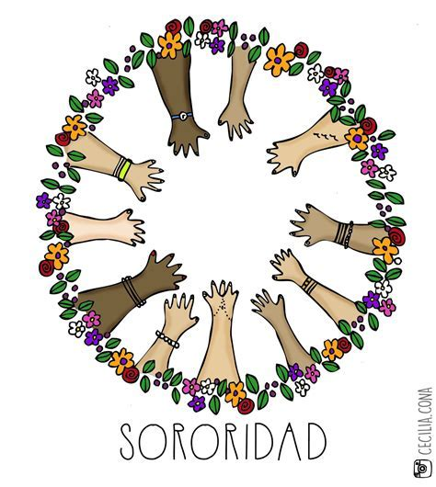
Indicador según Plan Nacional de Desarrollo
Número de organizaciones de productores (as) y jóvenes rurales apoyados con proyectos generadores de encadenamientos agroproductivos ejecutados para la provisión de bienes y servicios en territorios y regiones

Slide 3
GRUPO DE MUJERES ATENDIDAS
1
ASERRI
5
PURISCAL
ADICO LA URUCA
ASIPROFE
AMEP – ACEROLA
ASOC DE MUJERES DE LA CRUZ
2
ACOSTA
6
TURRUBARES
ASODEMA
ASOCASPIROLAS
ASOMUES
ASOMIPAL
GRUPO MUJERES TERUEL
MUJERES ARTESANAS DEL BARRO
AMAESPET
ASOMIPAL
ASOPRIT
3
MORA
7
LA GLORIA
AMEC
SINERGIA
ASOPROHOJA
ASOMUPA
AMINUZA
RENACER
4
CARARA
CLUB 4 S BIJAGUAL
CLUB 4S DAMAS DE TULIN

Slide 4
GRUPO DE MUJERES CON PROYECTOS
1
ASERRI
5
PURISCAL
ADICO LA URUCA
ASIPROFE
AMEP – ACEROLA
2
ACOSTA
6
TURRUBARES
ASOCASPIROLAS
ASOMUES
ASOMIPAL
GRUPO MUJERES TERUEL
AMAESPET
ASOPRIT
ASOC MUJERES DEL BARRO
MORA
7
LA GLORIA
3
MORA
RENACER
ASOPROHOJA

Slide 5
Algunos datos…
15%
Del total de productores(as) atendidos a setiembre 2018 solo el 15% son mujeres
Del total de organizaciones atendidas a setiembre 2018 el 60% son grupos mujeres
60%

Slide 6
Retos.. Coordinación interinstitucional para la atención integral Incorporación de los grupos 4s en el Foro Mixto Fortalecimiento organizacional, de gestión y liderazgo Sensibilización, migrar a un proceso más amplio - Sororidad

Slide 7
Muchas gracias

